Slide 1


ระบบฐานข้อมูลศูนย์เด็กเล็กปลอดโรคปี 2556

Slide 2

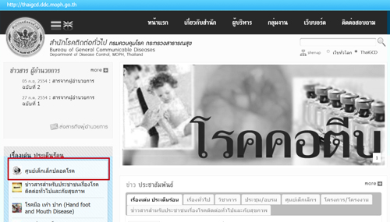
วิธีการเข้าใช้งานระบบ
คลิก พิมพ์ http://thaigcd.ddc.moph.go.th

Slide 3
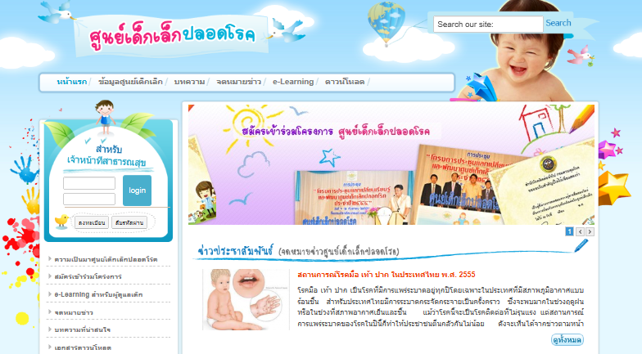
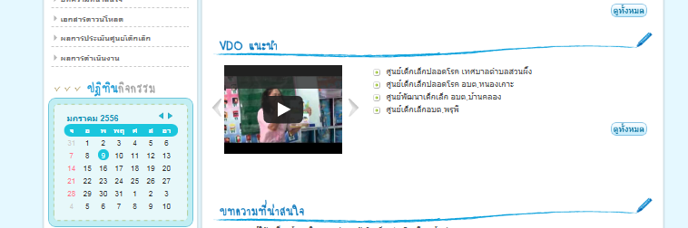

Slide 4
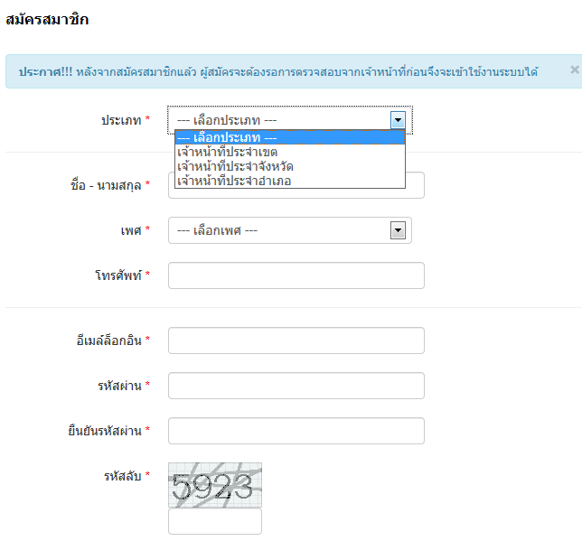
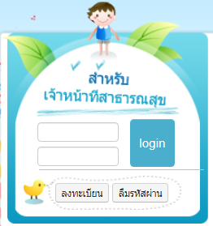
การสมัครลงทะเบียน

Slide 5
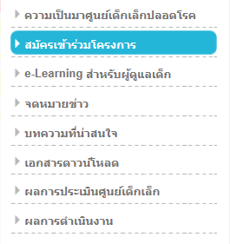
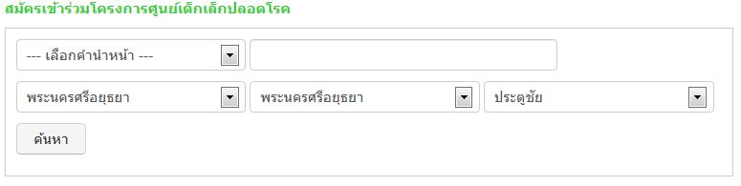
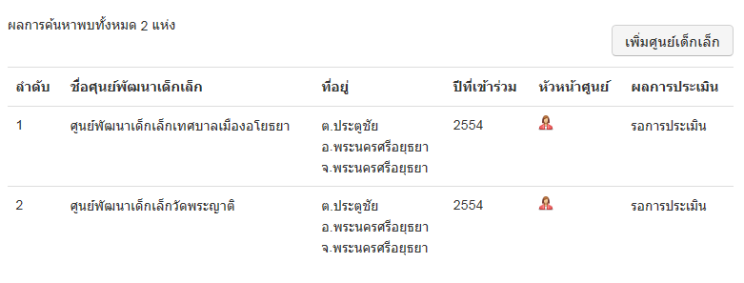
การสมัครเข้าร่วมโครงการ
1
2
3

Slide 6
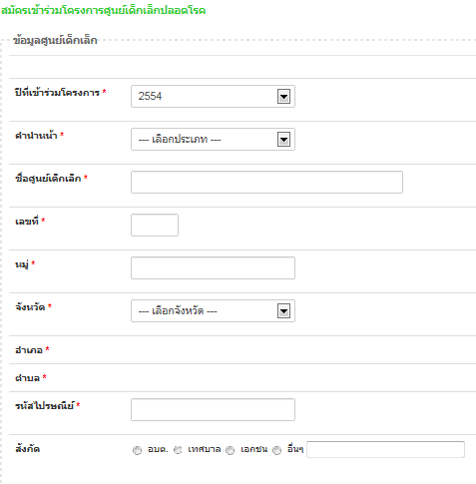
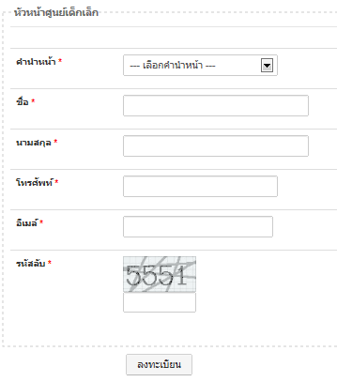
วิธีการเพิ่มศูนย์เด็กเล็ก

Slide 7
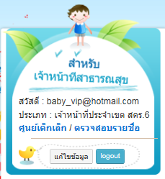
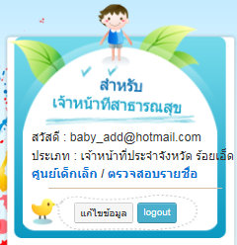
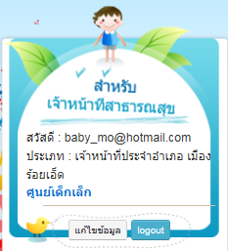
สิทธิการเข้าใช้งาน Login
1
1
1
เจ้าหน้าที่ประจำเขต
เจ้าหน้าที่ประจำจังหวัด
เจ้าหน้าที่ประจำอำเภอ

Slide 8


Slide 9

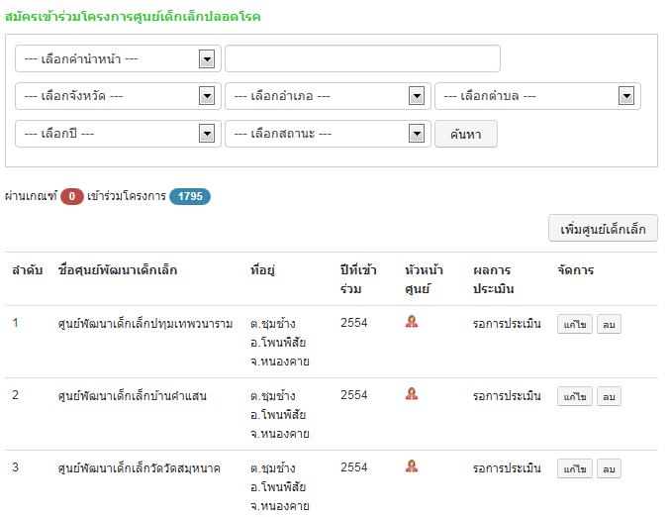

Slide 10

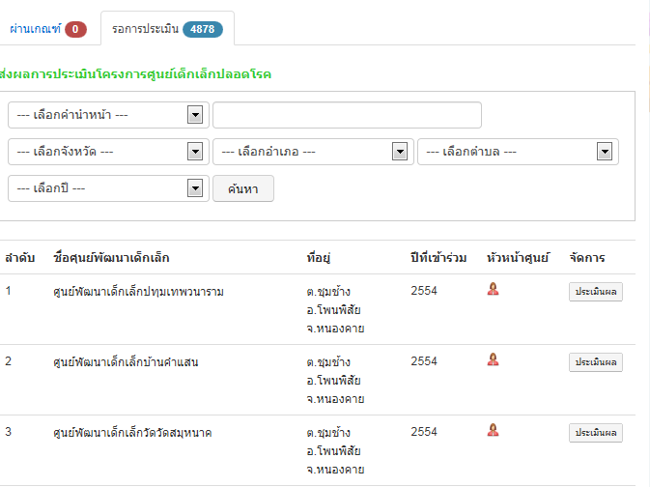
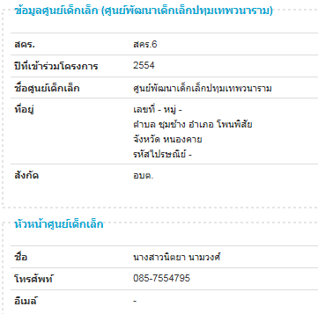

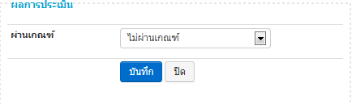
1
2

Slide 11
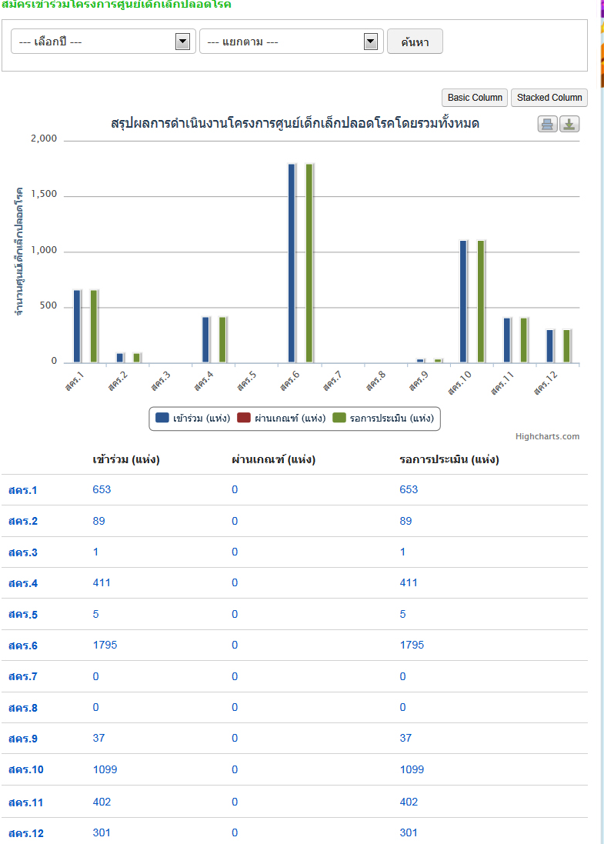
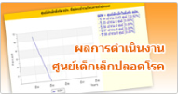
วิธีการดูรายงาน

